Slide 1
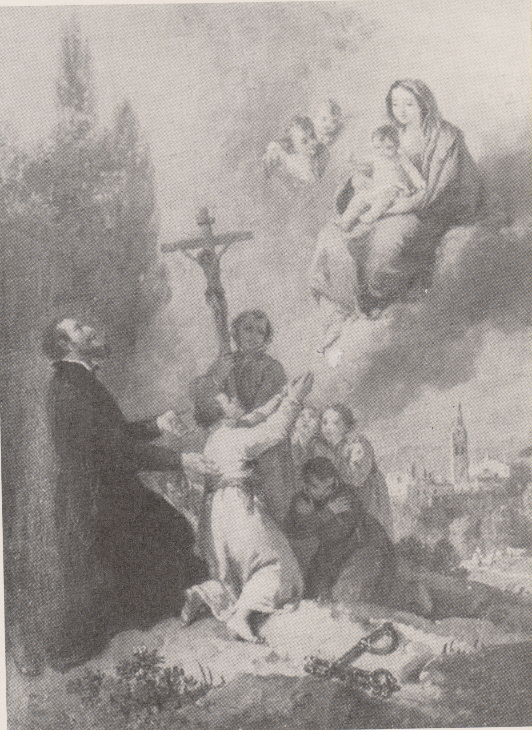
Zuccarelli Francesco, , già del Collegio San Bartolomeo di Brescia, . Bozzetto presso Conti Sottocasa di Pedrengo, Bergamo Riv. Fasc. 138

